Slide 1
Методология моделирования процессов IDEF3

Slide 2
Основные вопросы
Понятие динамического моделирования
Методология IDEF3
Основные элементы динамической модели
Правила и особенности построения IDEF3-модели
Декомпозиция в IDEF3

Slide 3
Что отражает модель IDEF3?
В общем случае, процесс – это упорядоченная последовательность действий.
Следовательно, процессная модель IDEF3 позволяет:
Отразить последовательность процессов
Показать логику взаимодействия элементов системы.
Цель IDEF3 - дать возможность аналитикам описать ситуацию, когда процессы выполняются в определенной последовательности, а также объекты, участвующие совместно в одном процессе.

Slide 4
Основные компоненты IDEF3-модели
Основными элементами IDEF3-модели являются:
1) единицы работ;
2) связи;
3) перекрестки;
4) объекты ссылок.

Slide 5
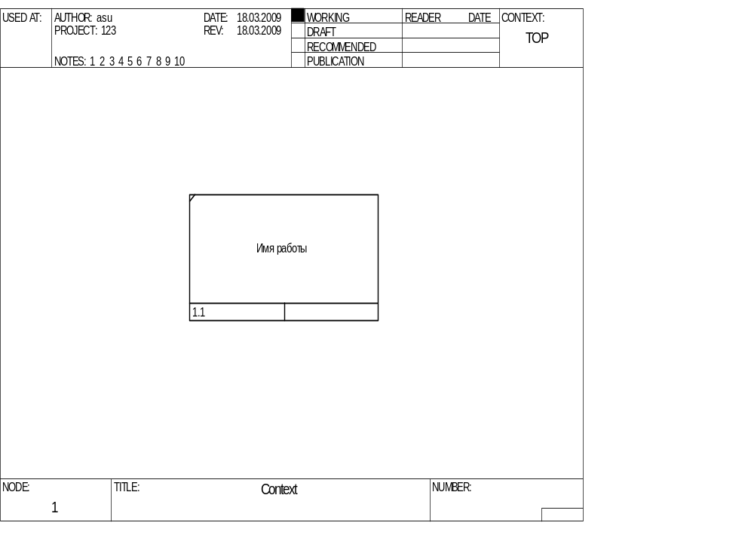
Единицы работ
Единица работ (UOW, Unit of Work) является центральным компонентом модели.
Словосочетание с отглагольным существительным, изображающим действие (выполнение, изготовление,…)
Или
Инфинитив глагола (изготовить продукцию)
Номер работы является уникальным, присваивается при ее создании и не меняется никогда

Slide 6
Связи
Связи показывают взаимоотношения работ.
Связи однонаправлены и могут быть направлены куда угодно
Обычно диаграммы рисуют таким образом, чтобы связи были направлены слева направо
Различают 3 типа связей:
  Старшая стрелка
  Стрелка отношений
  Поток объектов.

Slide 7
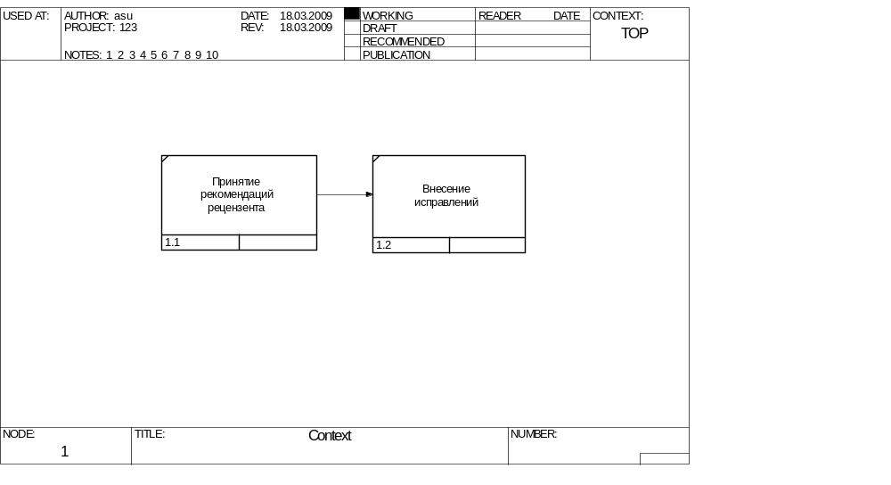
Связь «старшая стрелка»
Связь типа «временное предшествование» - Precedence
Соединяет единицы работ
Показывает, что работа-источник должна быть закончена прежде, чем начнется работа-цель
1.1
1.1´
1.2
1.2´

Slide 8

Стрелка отношений
Связь типа нечеткое отношение - Relational
Изображается в виде пунктирной линии, используется для изображения связи между единицами работ, а также между единицами работ и объектами ссылок
1.1
1.2
1.1´
1.2´

Slide 9
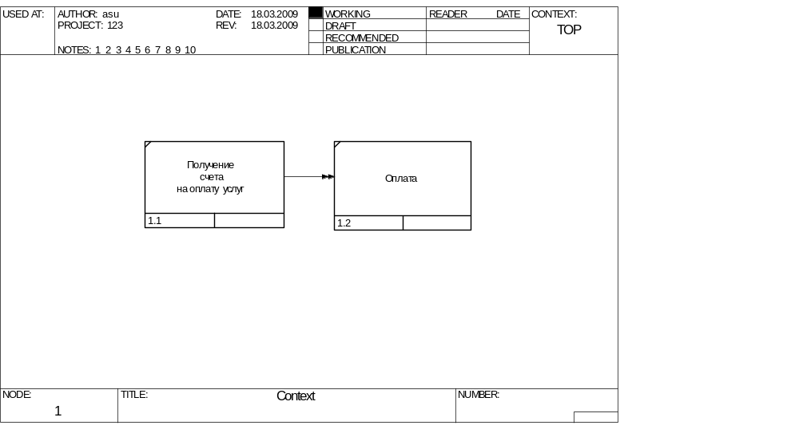
Поток объектов
Стрелка, изображающая поток объектов - Object Flow
Применяется для описания того факта, что объект используется в двух и более единицах работ, например, когда объект порождается в одной работе и используется в другой

Slide 10
Перекрестки (соединения)
Используются для отображения логики взаимодействия стрелок при их слиянии или разветвлении, для отображения множества событий, которые могут или должны быть завершены перед началом следующей работы.
Различают перекрестки для слияния и разветвления стрелок.
Перекрестки не могут быть одновременно использованы для слияния и разветвления стрелок.
Все перекрестки на диаграммах нумеруются, каждый номер имеет префикс J.
В отличие от других методологий (IDEF0, DFD) стрелки могут сливаться или разветвляться только через перекрестки.

Slide 11
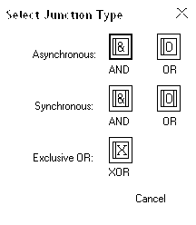
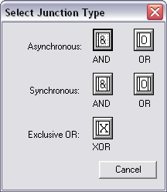
Типы перекрестков
Обозна-чение | Наименование | Смысл в случае слияния стрелок | Смысл в случае разветвления стрелок
 | Асинхрон-ное «И» | Все предшествующие процессы должны быть завершены | Все последующие процессы должны быть запущены
 | Синхрон-ное «И» | Все предшествующие процессы должны быть завершены одновременно | Все последующие процессы запускаются одновременно
 | Асинхрон-ное «ИЛИ» | Один или несколько предшествующих процессов должны быть завершены | Один или несколько следующих процессов должны быть запущены

Slide 12
Типы перекрестков
Обозна-чение | Наименование | Смысл в случае слияния стрелок | Смысл в случае разветвления стрелок
 | Синхронное «ИЛИ» | Один или несколько предшествующих процессов должны быть завершены одновременно | Один или несколько следующих процессов должны быть запущены одновременно
 | Эксклюзивное (исключающее) «ИЛИ» | Только один предшествующий процесс должен быть завершен | Только один следующий процесс запускается

Slide 13
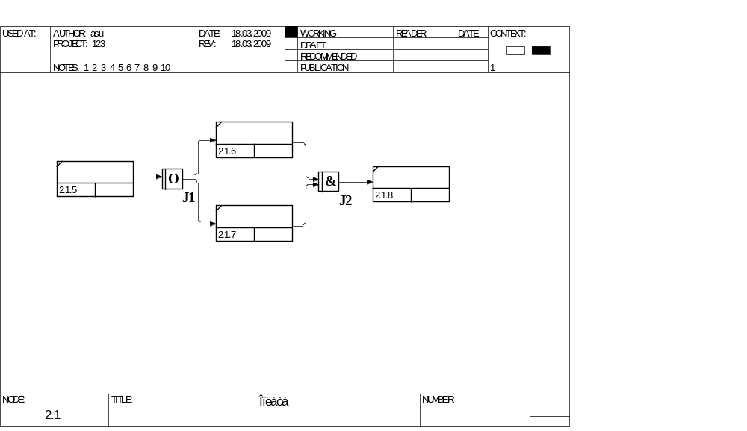
Правила создания перекрестков
1. Каждому перекрестку для слияния должен предшествовать перекресток для разветвления.
2. Перекресток для слияния «И» не может следовать за перекрестком для разветвления типа синхронного или асинхронного «ИЛИ»

Slide 14
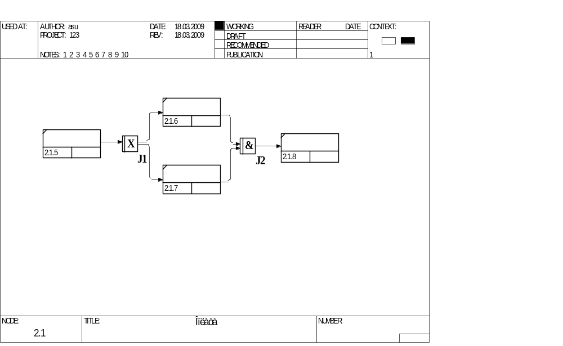
Правила создания перекрестков
3. Перекресток для слияния «И» не может следовать за перекрестком типа исключительного «ИЛИ»

Slide 15
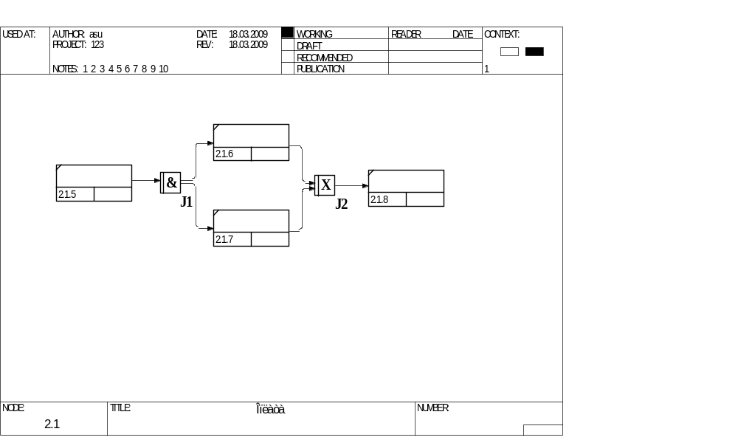
Правила создания перекрестков
4. Перекресток для слияния типа исключительного «ИЛИ» не может следовать за перекрестком для разветвления типа «И»
5. Перекресток, имеющий одну стрелку на одной стороне, должен иметь более одной стрелки на другой.

Slide 16
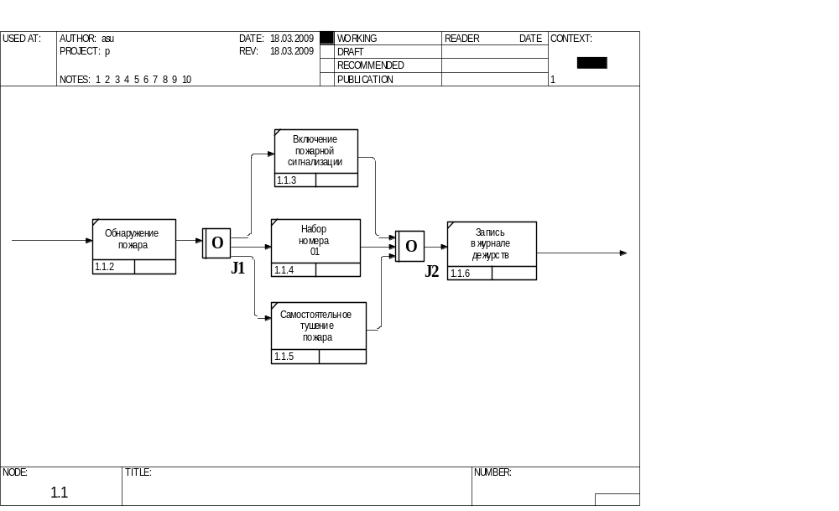
Примеры

Slide 17
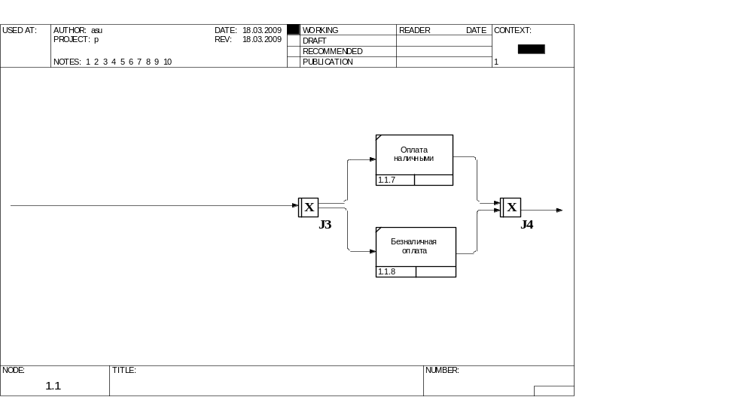
Примеры

Slide 18
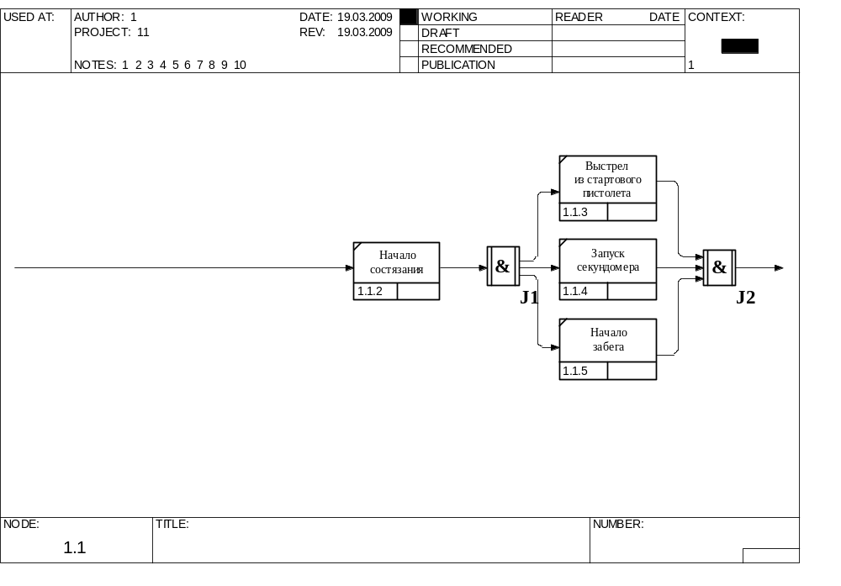
Примеры

Slide 19
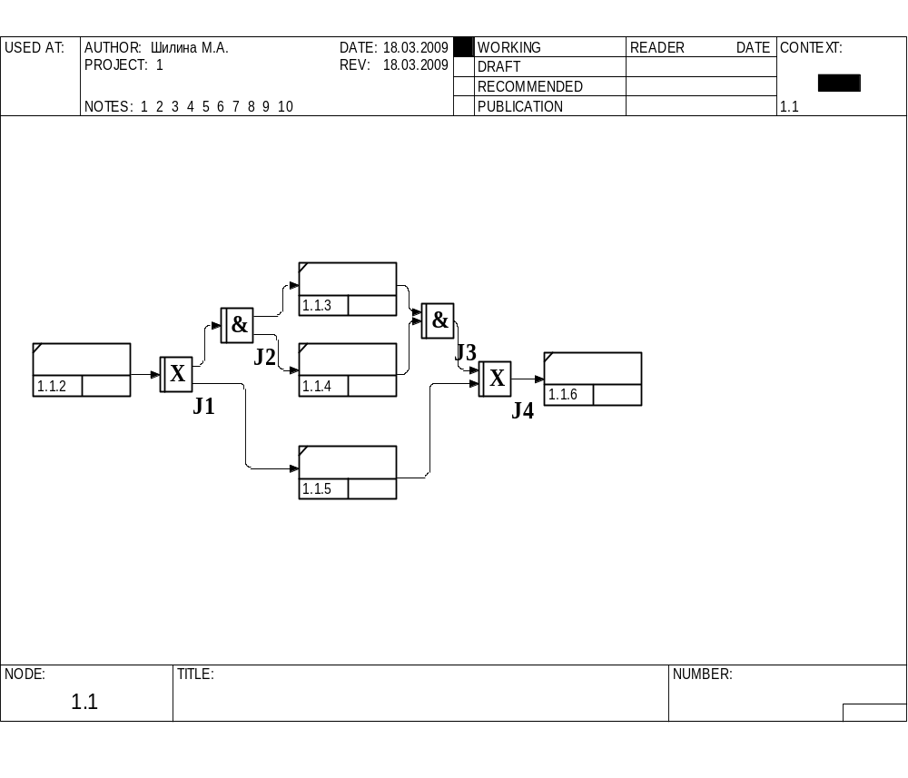
Комбинации перекрестков
Перекрестки могут комбинироваться для создания сложных соединений

Slide 20
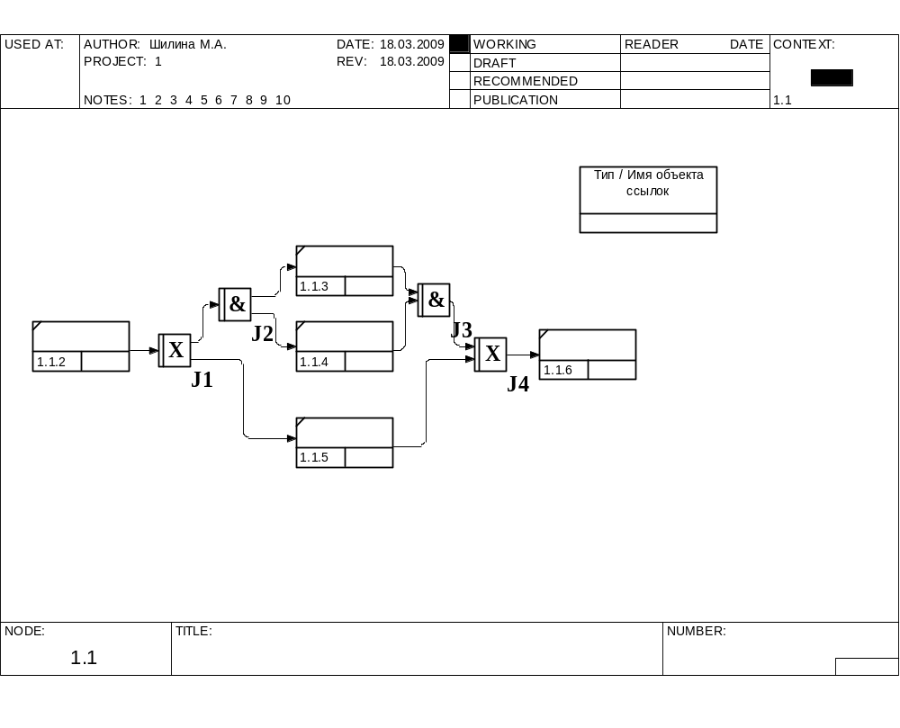
Объект ссылок
выражает идею, концепцию данных, которые нельзя связать со стрелкой, перекрестком, работой
используется при построении диаграммы для привлечения внимания пользователя к каким-либо важным аспектам модели

Slide 21
Объект ссылок
Официальная спецификация IDEF3 различает 3 стиля объектов ссылок – безусловные (unconditional), синхронные (synchronous), асинхронные (asynchronous).
BPWin поддерживает только безусловные объекты ссылок.

Slide 22
Типы объектов ссылок
Тип объекта ссылок | Назначение
1. Object | Используется для описания того, что в действии принимает участие какой-либо заслуживающий отдельного внимания объект
2. Ссылка GOTO | Используется для реализации цикличности выполнения действий. Этот объект также может относиться к перекрестку
3. Единица действий UOB (Unit of Behavior) | Используется для многократного отображения на диаграмме одного и того же действия, но без цикла

Slide 23
Типы объектов ссылок
Тип объекта ссылок | Назначение
4. Заметка (Note) | Используется для документирования какой-либо важной информации общего характера, относящейся к изображаемому на диаграммах. Служит альтернативой методу помещения текстовых заметок непосредственно на диаграммах
5. Уточнение Elaboration (ELAB) | Для уточнения или более подробного описания изображаемого на диаграмме. Обычно используется для детального описания разветвления или слияния стрелок на перекрестках

Slide 24
Декомпозиция работ в IDEF3
В IDEF3 декомпозиция используется для детализации работ.
Методология IDEF3 позволяет декомпозировать работу многократно, т.е. работа может иметь множество дочерних работ.
Это позволяет в одной модели описать альтернативные потоки.
Возможность множественной декомпозиции предъявляет дополнительные требования к нумерации работ

Slide 25
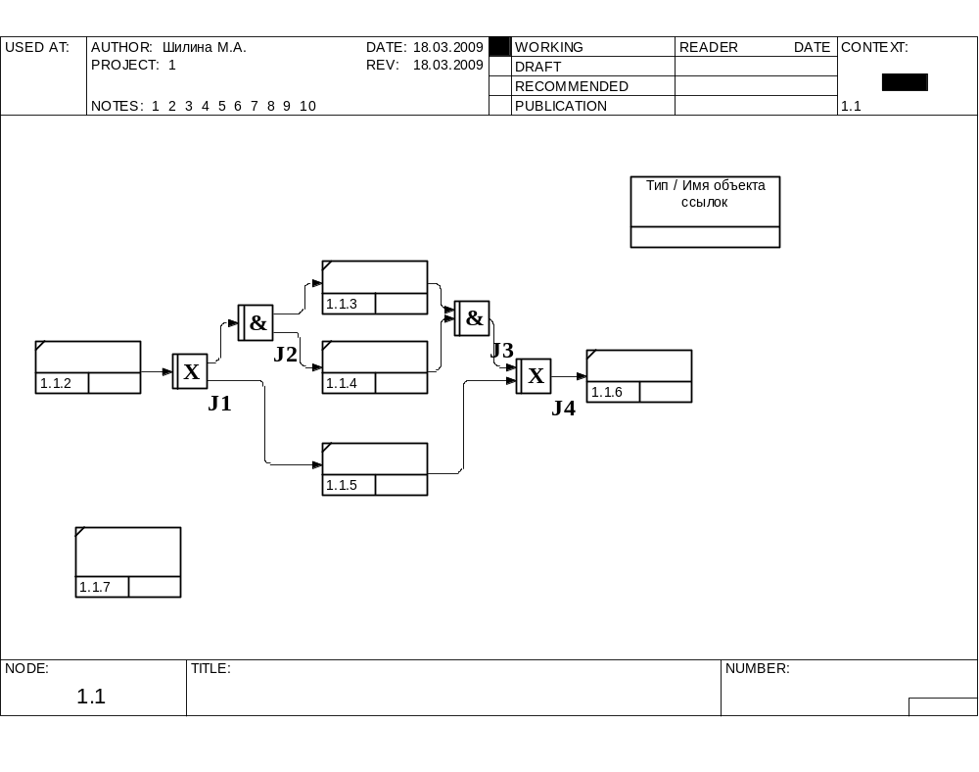
Нумерация работ в IDEF3
Номер работы состоит из номера родительской работы, версии декомпозиции и собственного номера работы на текущей диаграмме
Номер родительской работы
Версия декомпозиции
Собственный номер единицы работ

Slide 26
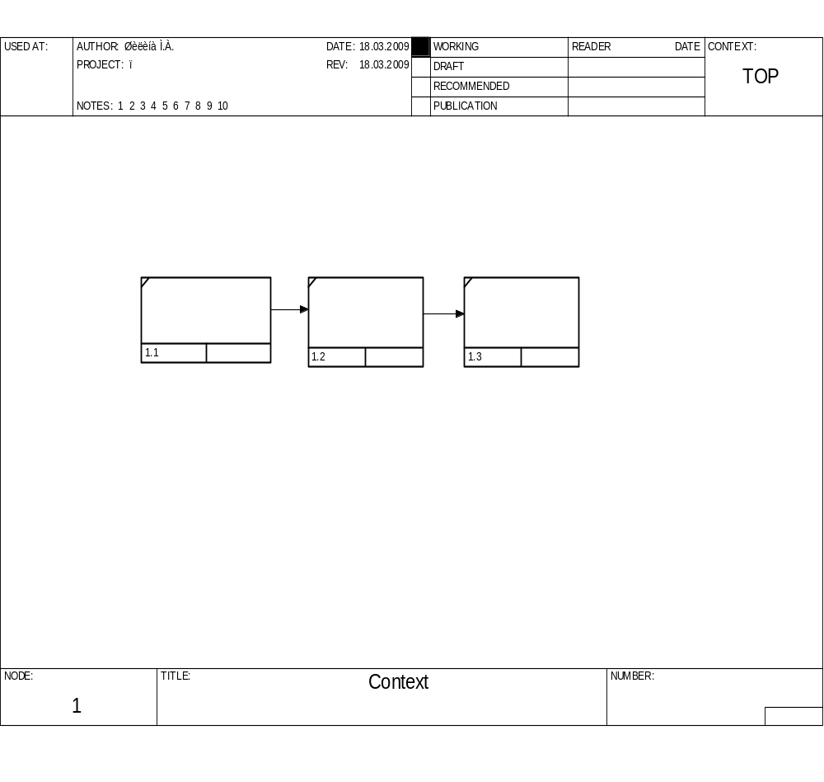
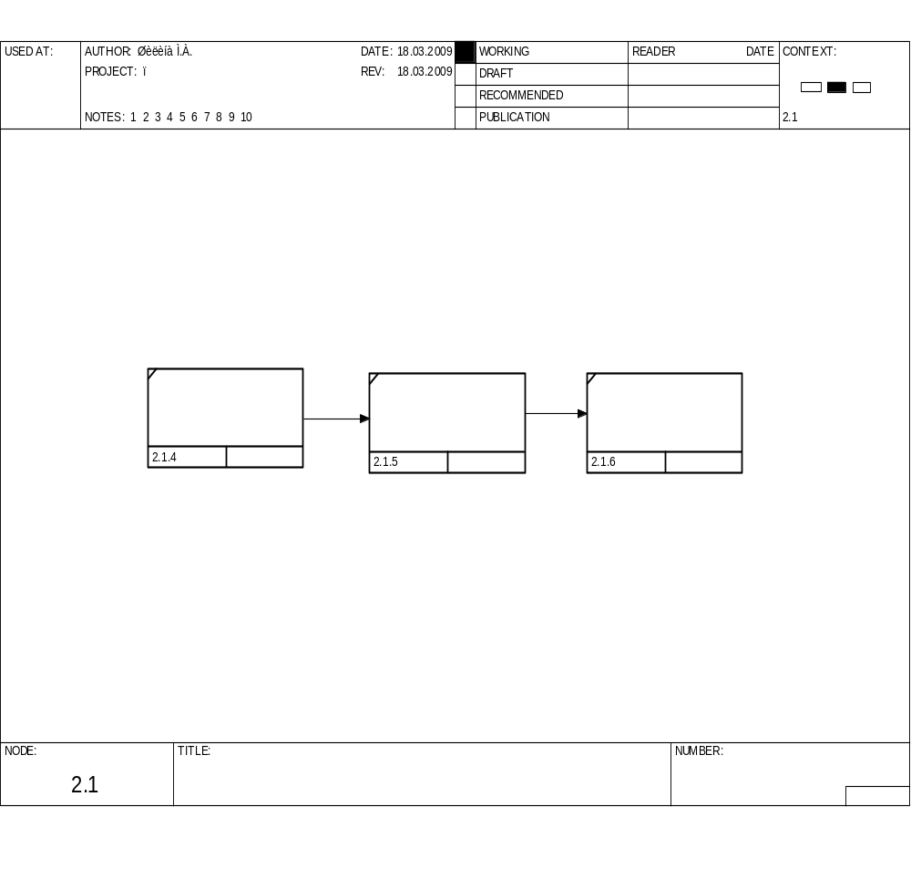
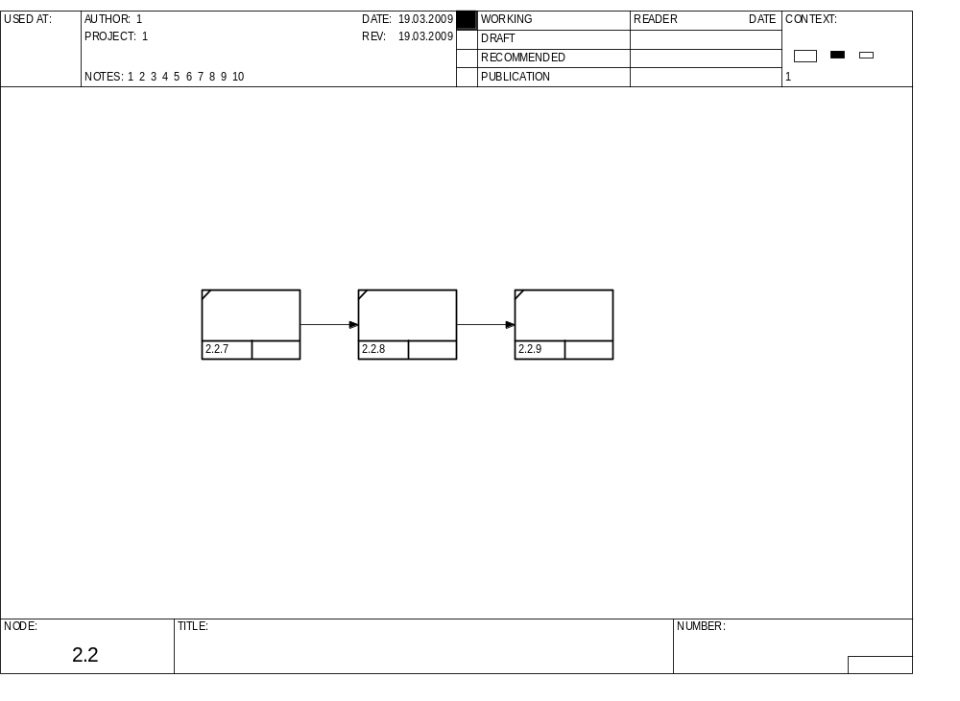
Структура множественной декомпозиции работ
Первая декомпозиция работы 1.2
Вторая декомпозиция работы 1.2

Slide 27
Пример построения модели IDEF3
Рассмотрим на примере построения динамической модели процесса «Выполнение курсовой работы»
Начнем с построения контекстной диаграммы
Выполнение курсовой работы
1.1

Slide 28
Пример построения модели IDEF3
Выполним декомпозицию контекстной диаграммы:
Выполнение разделов к/р
1.1.4
Оформление пояснит. записки
Получение задания
Подбор литературы
&
&
1.1.2
1.1.3
J1
J2
1.1.6
Посещение консультаций
1.1.5
OBJECT/ Преподаватель
Защита
1.1.7
Примечание: Обратите внимание на нумерацию единиц работ. Родительской является работа с собственным номером 1. Она декомпозируется первый раз, следовательно, версия декомпозиции = 1, далее следует собственный номер единицы работ в рамках модели (2-7).

Slide 29
Пример построения модели IDEF3
Выполним декомпозицию UOW №4 – «Выполнение разделов к/р»
ELAB/ Если есть ошибки в расчетах – внесение исправлений
Выполнение расчетов
4.1.9
Написание теор.части
Оформление
Х
&
&
Х
4.1.8
4.1.11
J6
J3
J4
J5
Построение графиков
4.1.10

Slide 30
Пример построения модели IDEF3
Продекомпозируем повторно контекстную диаграмму (в виде сценария IDEF3 для выполнения курсовой работы по «Информатике и программированию»)
Построение блок-схемы
1.2.13
Написание программы
Получение задания
&
&
Математическое моделирование
J8
1.2.15
1.2.12
J7
1.2.14
Тестирование и отладка
Оформление поясн. записки
GOTO/ При обнаружении ошибок при тестировании возврат к 1.2.15
1.2.16
1.2.17

Slide 31
Изученные понятия
Динамическое моделирование
Методология IDEF3
Единица работ (UOW)
Связь (старшая стрелка, нечеткое отношение, поток объектов)
Перекресток ((а)синхронное «И», «ИЛИ», эксклюзивное «ИЛИ»)
Объект ссылок (Object, GOTO, UOB, ELAB, Note)
Декомпозиция работ

